Slide 1
空間熱干渉を考慮した
状態推定に基づく
動的熱マージン制御手法
A Dynamic Thermal Margin Control Method Based on State Estimation
Considering Spatial Thermal Interference
● 鈴木 黎映 知念 賢一
東京都立産業技術高等専門学校

Slide 2
研究背景：マイクロクラスタの活用と熱管理課題
マイクロクラスタの活用
エッジ環境の熱問題
▶ IoT・5Gの進展
低コスト・柔軟に構成可能な小規模計算基盤
が注目
▶ エッジ側での処理
限られた資源の効率的活用が不可欠
▶ 分散実行・ノード間冗長化
複数ノードの協調動作で性能・障害耐性
専用空調を設置できない
居室運用のため専用冷却が困難
高密度配置
限られた空間に複数ノード
熱の滞留・再循環
排熱が回り込みやすい
2 / 20
Notes:
まず研究背景についてです。
IoTや5Gの進展により、Raspberry Piのようなシングルボードコンピュータを複数台集積したマイクロクラスタが、低コストかつ柔軟に構成可能な小規模計算基盤として注目されています。
具体的には、教育・研究用途での小規模クラスタ環境や、エッジAI推論・分散センサ処理などへの利用が進んでいます。
このような環境では分散実行やノード間冗長化を利用することが多く、限られた資源を効率的に利用する制御手法が重要になります。
一方でエッジ環境では、サーバ室のような専用冷却を用意することは困難です。また、限られた空間に複数ノードを高密度に配置するため、排熱の滞留や再循環が起こりやすいという特徴がある。これが空間熱干渉という問題です。次のスライドで詳しく説明します。

Slide 3
研究背景：空間熱干渉とは
ノード間の熱再循環（概念図）
FAN
Node1（自）
Node2（隣接）
FAN
吸気
排気
現象
時間特性
依存因子
あるノードの排熱が別ノードの吸気側に回り込む
熱伝播には遅れがあり時間的に蓄積されて現れる
距離・筐体・ファン・周辺負荷に依存し時変
3/ 21
Notes:
空間熱干渉とは、あるノードの排熱が隣のノードの吸気側に回り込み、そのノードには負荷がかかっていないのに温度が上昇する現象です。
こちらの図のように、node1から排出された熱風の一部が筐体内に滞留し、node2の吸気側へ回り込むことで、node2がたとえ負荷が０だったとしても温度が上昇していきます。
これはみなさんとてもイメージしやすいことだと思います
ここで重要なのが2つの特性です。 まず、熱の伝播には時間遅れがあるため、影響は瞬間的ではなく時間的に蓄積されて現れます。 次に、ノード間距離や筐体の構造、ファンの有無、周辺ノードの負荷変動によって影響の大きさが時間的に変化します。
つまり一定値の外乱として扱うだけでは不十分であり、これが大きな課題になっています。

Slide 4
研究背景：課題と研究目的
従来手法
限界
・熱RCモデルで温度予測
・DVFS／タスク制御で抑制
・自ノード内部が主対象
・固定的な安全マージン
・空間熱干渉などの外部影響を考慮でき
ない
・隣接高負荷時に予測誤差が急増
・固定マージンでは過小、過大評価にな
りやすい
▼
研究目的
    外部熱影響を状態推定し，動的マージンで制御する手法の提案
    空間熱干渉の存在を確認する
    カルマンフィルタを用いた熱予測の予測精度を求める
    動的マージンの有用性を確認する
4 / 20
Notes:
従来の最もシンプルな熱管理手法で
熱RCモデルを用いて将来温度を予測し，
DVFSといったCPU周波数制御やタスク制御を行うことが一般的アプローチです。
しかし，
そういった手法は自ノードのみを対象としており，
空間熱干渉のような外部影響を考慮していません。
そのため、マイクロクラスタにおいては隣接ノードが高負荷になると予測誤差が急増してしまうといった問題があります。また固定マージンでは過小評価による温度逸脱と、過大評価による(本当はもっと性能が出せるのに)不要に性能低下を起こしてしまうといった両方が起こりえます。
そこで本研究では、外部熱影響を単なる未知外乱ではなく、時間的に緩やかに変動する状態量としてモデル化します。 さらにカルマンフィルタを適用することで、自ノード温度と外部熱影響を同時に推定します。 そして、推定誤差共分散から不確実性を定量化し、動的にマージンを調整する手法を提案します
例えば，
隣接ノードの負荷が急上昇しても，
熱影響は即座には現れません。
排熱の滞留や熱伝播の遅れによって，
自ノード温度へは徐々に影響します。
逆に，
隣接ノード負荷が下がった後も，
筐体内に残った熱の影響はしばらく継続します。
そのため，
外部熱影響を
「現在の隣接ノード温度だけ」
で表すのではなく，
過去状態を保持しながら
緩やかに変動する内部状態としてモデル化しています。

Slide 5
関連研究
高密度環境における熱干渉
[Tang+ 2008] [Moore+ 2005]
データセンタにおける熱再循環・局所ホットスポットを指摘
熱管理における予測制御
[Zanini+ 2009]
熱RCモデルやMPCによる温度制約と性能の両立を提案
予測モデルの妥当性に依存し、想定外の外乱に弱い
不確かさを考慮した動的マージン管理
[Mesbah 2016] [坂本+ 2018]
予測誤差の統計的性質に基づきマージンを動的調整
➜ 本研究は空間熱干渉を明示的に状態量として扱う点で従来研究と異なる
5 / 20
Notes:
先行研究は大きく3つあります。
まず、高密度環境における熱干渉についてです。データセンタでは排熱が再循環してホットスポットが生じることが以前から指摘されており、エッジ環境でも同様の現象が起きうるという出発点になっています。
次に、熱管理における予測制御です。RCモデルやMPCを使って温度制約を守りながら性能を最大化する手法が提案されています。
ただ、こういった手法は予測モデルが正確であることを前提としているため、想定外の外乱が加わると精度が落ちてしまうという限界があります。
3つ目が、不確かさを考慮した動的マージン管理です。予測誤差の統計情報をもとにマージンを動的に調整するという考え方が示されています。ただこれらも、外部からの熱干渉そのものを状態として扱っているわけではありません。
以上を踏まえて、本研究では空間熱干渉を明示的に状態量としてモデルに組み込む点で、従来研究とは異なるアプローチを取っています。」

Slide 6
提案手法：処理フロー
4ステップで構成される処理フロー
STEP 1
STEP 2
STEP 3
STEP 4
観測
状態推定
不確実性
定量化
動的マージン
決定
温度・負荷・
隣接ノード温度
温度・外部熱影響を同時推定
誤差共分散から
信頼度を評価
安全閾値を
動的に調整
6 / 20
Notes:
つづいて提案手法についてです
提案手法は4段階で構成されます。
まず，
温度・CPU負荷・隣接ノード温度を観測します。
次に，
カルマンフィルタを用いて，
自ノード温度
外部熱影響
を同時推定します。
さらに，
誤差共分散から予測の不確実性を評価します。
最後に，
その不確実性に応じて動的に安全マージンを決定します。

Slide 7
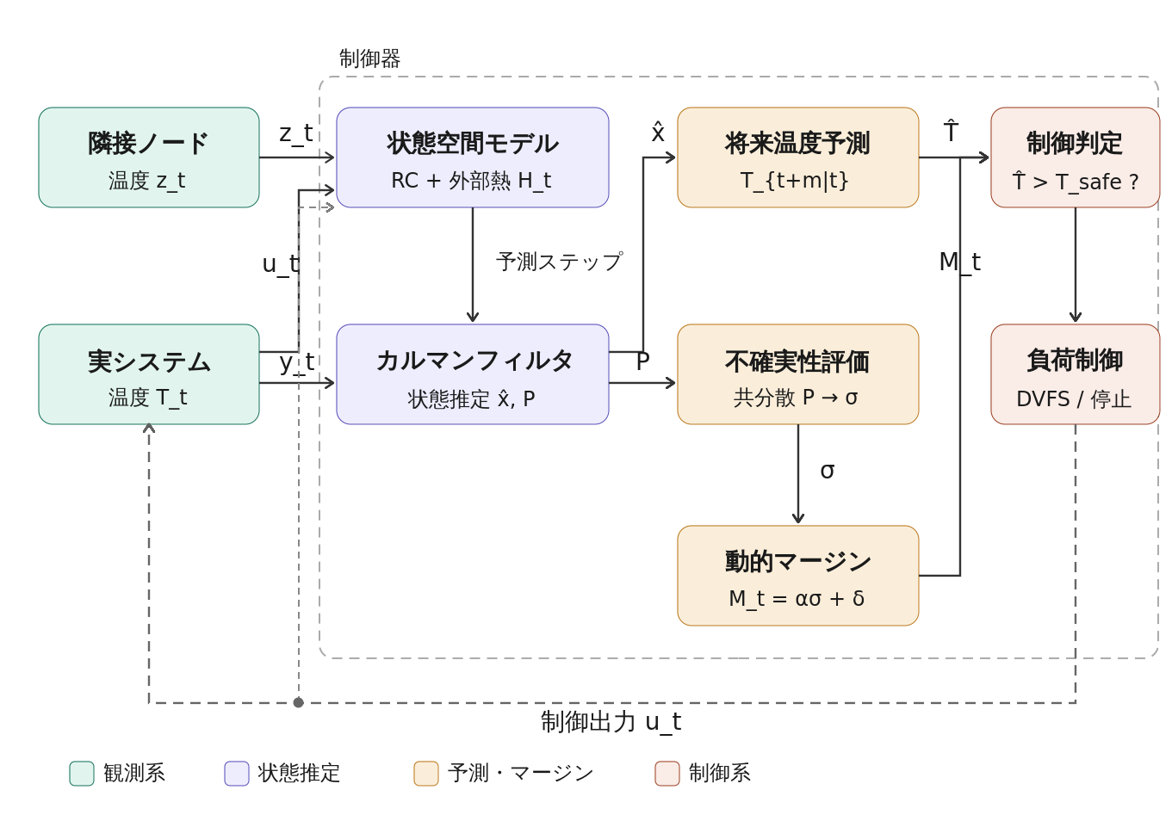
提案手法：制御システム構成図（ブロック線図）
7 / 20
Notes:
こちらがシステム全体のブロック線図です。左の観測系では隣接ノード温度と自ノードの実測温度を取得します。状態空間モデルとカルマンフィルタが状態推定を行い、将来温度予測と不確実性σ（しぐま）を出力します。σから動的マージンを決定し、予測温度が安全閾値を超えた場合に負荷制御を発動します。制御出力はフィードバックされる構成になっています。

Slide 8
提案手法：状態空間モデル
拡張熱モデル
パラメータの意味
状態ベクトル
a
温度の自己回帰（熱慣性）
xₜ = [Tₜ, Hₜ]ᵀ
Tₜ：自ノード温度 Hₜ：外部熱影響
b
自ノード負荷の温度寄与
状態方程式
c
外部熱影響の結合強度
Tₜ₊₁ = aTₜ + buₜ + cHₜ + d + w⁽ᵀ⁾ₜ
Hₜ₊₁ = ρHₜ + (1 − ρ)zₜ + w⁽ᴴ⁾ₜ
外部熱影響の持続性
ρ
観測方程式
d
定常項（オフセット）
yₜ = Cxₜ + vₜ , C = [1 0]
8 / 20
Notes:
状態ベクトルは自ノード温度Tと外部熱影響Hの2成分で構成されます。
状態方程式を見ると、自ノード温度Tは熱慣性を表す係数a、自ノード負荷の寄与b、外部熱影響の結合強度cによって次時刻の温度が決まります。外部熱影響Hは隣接ノード温度偏差を入力として、減衰係数ρで時間的に平滑に変動します。ρが大きいほど過去の状態を保持しやすく、急激には変化しません。本研究ではρ=0.90を用いています。観測できるのは温度のみで、Hは直接観測できないため、カルマンフィルタで推定します。係数a、b、c、dは最小二乗法で同定しました。

Slide 9
提案手法：カルマンフィルタによる状態推定
観測値とモデル予測を逐次統合
予測ステップ
更新ステップ
x̂ₜ₊₁|ₜ = Ax̂ₜ|ₜ + Buₜ + Ezₜ + d
Kₜ₊₁ = Pₜ₊₁|ₜCᵀ(CPₜ₊₁|ₜCᵀ + R)⁻¹
Pₜ₊₁|ₜ = APₜ|ₜAᵀ + Qₜ
x̂ₜ₊₁|ₜ₊₁ = x̂ₜ₊₁|ₜ + Kₜ₊₁(yₜ₊₁ − Cx̂ₜ₊₁|ₜ)
Pₜ₊₁|ₜ₊₁ = (I − Kₜ₊₁C)Pₜ₊₁|ₜ
→ モデルに基づく事前推定
→ 観測値による事後修正
適応プロセスノイズ（提案手法の拡張）
qH(t) = qH⁽⁰⁾ + βqh |zₜ − zₜ₋₁|
● 隣接温度の急変区間で外部熱影響の不確かさを増大
● 外乱変動への追従性を向上（βqh = 2.0）
9 / 20
Notes:
カルマンフィルタは予測ステップと更新ステップの繰り返しで動作します。予測ステップではモデルに基づき状態と誤差共分散Pを事前推定します。更新ステップでは観測温度との差でカルマンゲインKを計算し、状態を事後修正します。またP_{t+1|t+1} = (I − K_{t+1}C)P_{t+1|t}により誤差共分散も更新されます。この更新されたPがスライド10で説明する不確実性指標σの計算に使われます。
さらに本手法の拡張として適応プロセスノイズを導入しています。隣接ノード温度の変化量に比例してHのノイズを増大させることで、外乱変動が大きい区間での追従性を高めています。

Slide 10
提案手法：将来予測と不確実性の評価
将来温度予測（Δ秒先）
m = Δ/Δt ステップ先を逐次予測
T̂ₜ₊ₘ|ₜ = (x̂ₜ₊ₘ|ₜ)₁ Δ = 30 秒（時定数 ≈ 66 秒の約半分）
不確実性指標
σ⁽ᵀ⁾ₜ₊ₘ|ₜ = √(Pₜ₊ₘ|ₜ)₁,₁
従来手法との違い
従来：過去誤差の固定統計量に依存
提案：推定状態に応じた時変な不確実性評価
推定が不安定な時に増大
→ 信頼度低下を表現
10 / 20
Notes:
カルマンフィルタの推定結果を初期値として、Δ=30秒先の温度を逐次予測します。この30秒という値は、本システムの時定数が約66秒であることから、その約半分として設定しました。過度に長い予測は誤差の蓄積を招くためです。
不確実性の指標には誤差共分散行列の温度成分の標準偏差σを用います。この値は推定が不安定なときや観測とモデルのずれが大きいときに増大するため、予測の信頼度低下を表す指標として解釈できます。従来手法が過去誤差の固定統計に依存するのに対し、本手法は推定状態に応じた時変な不確実性評価を行える点が違いです。

Slide 11
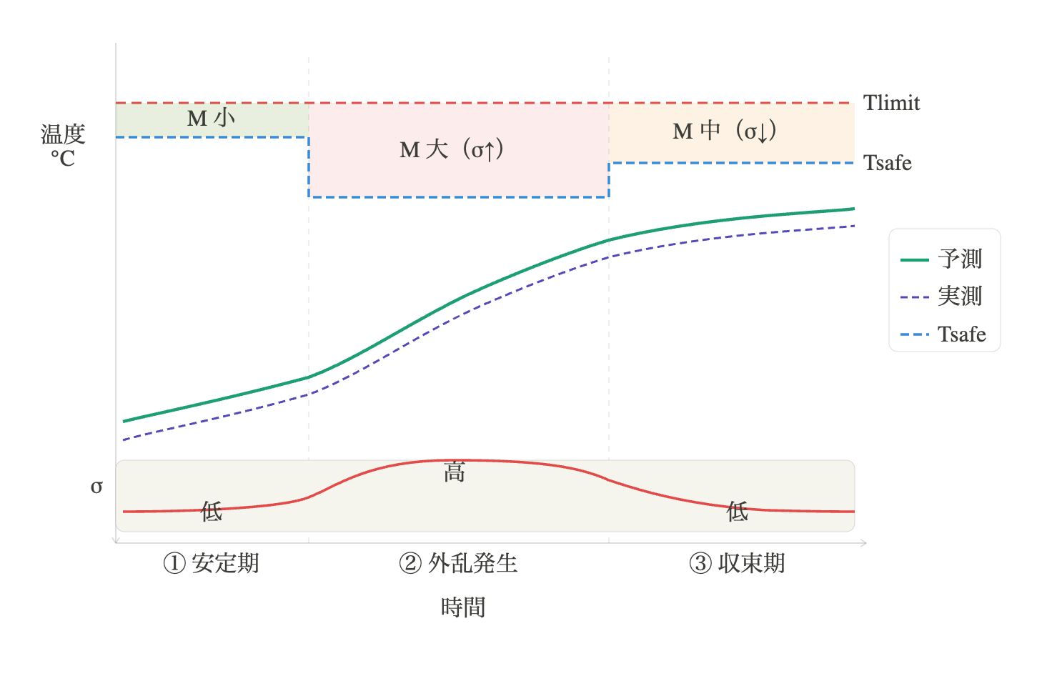
提案手法：動的マージン制御
11 / 20
Notes:
続いて、動的マージン制御の説明です。
先ほどの不確実性σを使って、マージンMをリアルタイムに決定します。不確実性が大きいときはマージンを広げて温度逸脱のリスクを下げ、不確実性が小さいときはマージンを縮めてリソースを有効活用する、というのが基本的な考え方です。
上限温度はRaspberry Piがサーマルスロットリングを起こす80℃に設定していて、そこからマージンを引いた値が安全閾値Tsafeになります。
制御の判断はシンプルで、30秒先の予測温度がこの安全閾値を超えたら負荷制御を発動します。実測温度が上限を超えてから制御するのではなく、超える前に予測して動くのがポイントです。」

Slide 12
提案手法：動的マージン制御
動的マージンの定義
Mₜ = α · σ⁽ᵀ⁾ₜ₊ₘ|ₜ + δ Tsafe,t = Tlimit − Mₜ
α = 2.0、Tlimit = 80℃
不確実性 大 → マージン拡大
不確実性 小 → マージン縮小
温度逸脱リスクを低減
リソース利用効率を向上
制御方針 T̂ₜ₊ₘ|ₜ > Tsafe,t → 負荷制御を発動
11 / 20
Notes:
続いて、動的マージン制御の説明です。
先ほどの不確実性σを使って、マージンMをリアルタイムに決定します。不確実性が大きいときはマージンを広げて温度逸脱のリスクを下げ、不確実性が小さいときはマージンを縮めてリソースを有効活用する、というのが基本的な考え方です。
上限温度はRaspberry Piがサーマルスロットリングを起こす80℃に設定していて、そこからマージンを引いた値が安全閾値Tsafeになります。
制御の判断はシンプルで、30秒先の予測温度がこの安全閾値を超えたら負荷制御を発動します。実測温度が上限を超えてから制御するのではなく、超える前に予測して動くのがポイントです。」

Slide 13
評価実験：目的と実験環境
評価項目
① 隣接ノード負荷が温度に与える影響の確認
② 外部熱影響を考慮した予測精度の改善
③ 動的マージンによる安全性と効率の両立
実験環境
負荷パターン
ハードウェア
Raspberry Pi 4B × 2台
配置
密閉筐体・ノード間 約5cm
計測
1秒取得 → 5秒平均化
【熱干渉観測】
Raspi1：負荷
Raspi2：アイドル固定
【予測・制御評価（②③共通）】
5分 アイドル
10分 両ノード同時に負荷
5分 冷却
12 / 20
Notes:
「続いて、評価実験の目的と環境についてです。
評価項目は3つで、空間熱干渉が実際に温度に影響するかの確認、提案手法による予測精度の改善、そして動的マージンによる安全性と効率の両立です。
実験環境はRaspberry Pi 4Bを2台、密閉した筐体の中にノード間約5cmで配置しました。温度と負荷は1秒ごとに取得して、ノイズ低減のため5秒平均化したデータを使っています。
負荷パターンは2種類あります。熱干渉の観測では、Raspi2に負荷をかけてRaspi1はアイドルのままにすることで、自分に負荷がなくても温度が上がるかを確認しました。予測・制御評価では、5分アイドル、10分間両ノード同時に高負荷、5分冷却というパターンで、外部熱影響が入ってくる状況と解除される状況の両方を再現しています。」

Slide 14
評価実験：比較手法とパラメータ設定
【A】 Self-only
自ノード負荷のみ・外部熱影響なし
【B】 坂本型
Self-only + 過去誤差統計に基づく補正
【C】 提案手法
拡張熱モデル + カルマンフィルタ + 動的マージン
パラメータ設定
減衰係数 ρ
0.90
観測ノイズ R
0.077
温度ノイズ qT
0.038
適応係数 βqh
2.0
熱影響ノイズ qH⁽⁰⁾
0.008
予測ホライズン Δ
30 秒
13 / 20
Notes:
「次に、比較手法とパラメータ設定についてです。
比較手法は3つです。Self-onlyは自ノードの負荷だけで温度を予測する従来モデル、坂本型はそこに過去の予測誤差の統計情報で補正を加えた手法、提案手法は拡張熱モデルにカルマンフィルタと動的マージンを組み合わせたものです。
パラメータについては、主要なものだけ触れると、減衰係数ρを0.9に設定していて、これは外部熱影響がゆっくり変化するという性質を反映しています。予測ホライズンは先ほど説明した通り30秒です。その他の値は予測精度と制御性能を見ながら経験的に調整しました。」

Slide 15
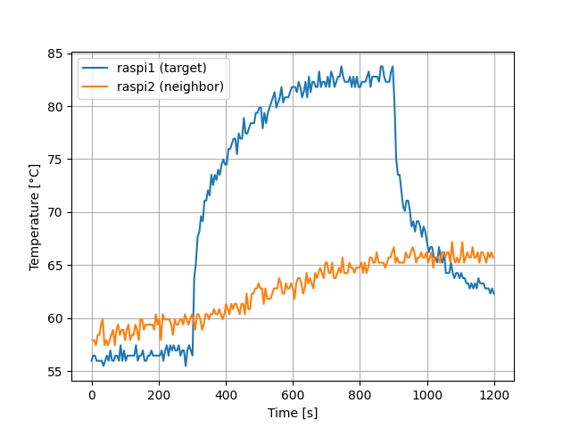
評価結果① 空間熱干渉の観測
観測ポイント
時間遅れを伴う上昇
熱の蓄積・伝播により緩やかに進行
熱干渉による温度上昇
Raspi2はアイドルでも数℃の上昇を確認
従来モデルの限界
自ノード負荷のみでは説明不可能
実験構成
Raspi1
高負荷
⇐ 熱干渉 ⇒
Raspi2
アイドル
→ 空間熱干渉を確認
約5cm
14 / 20
Notes:
評価結果の1つ目、空間熱干渉の観測です。
この実験ではRaspi1にだけ高負荷をかけて、Raspi2はアイドルのままにしています。
グラフを見ると、負荷をかけたRaspi1の温度が上昇するのは当然ですが、注目してほしいのはアイドルのままのRaspi2も数℃上昇していることです。しかも即時ではなく、時間遅れを伴ってじわじわ上がっています。
これが空間熱干渉で、自分に負荷がなくても隣の熱の影響を受けているということが実際のデータで確認できました。
この温度変動は自ノードの負荷だけでは説明できないので、従来モデルでは予測誤差が生じやすいということがここからわかります。」

Slide 16
評価結果② 温度予測精度（30秒先予測）
手法 | Bias [℃] | MAE [℃] | RMSE [℃] | R²
Self-only | 0.041 | 0.999 | 1.290 | 0.913
坂本型 | -0.074 | 1.164 | 1.489 | 0.884
提案手法 | 0.131 | 0.878 | 1.139 | 0.932
better
better
提案手法は MAE・RMSE・R² の全指標で最良
15 / 20
Notes:
「評価結果の2つ目、30秒先の温度予測精度の比較です。
まず指標について説明します。Biasは予測が実測に対して高め・低めどちらにズレているかで、ゼロに近いほど偏りがない。MAEは誤差の平均、RMSEは誤差を二乗してから平均するので大きいズレほど強く反映される指標です。R²は実測への追従度で1.0が完全一致です。
結果を見ると、提案手法はMAE・RMSE・R²の全指標で最も良い値になっています。BiasもSelf-onlyの0.041に対して0.131とわずかに高めですが、実用上問題ないレベルです。Self-onlyと比べてMAEで約0.12℃、RMSEで約0.15℃改善していて、RMSEでも改善できているので大きく外れるケースも減らせています。外部熱影響をモデルに組み込んだことで、隣接ノード由来の温度変動にも追従できた結果だと考えられます。」

Slide 17
評価結果③ 動的マージン制御
手法 | 平均マージン [℃] | 最大マージン [℃] | 制御率 | 温度逸脱
Self-only | 1.861 | 1.861 | 0.809 | 0
坂本型 | 1.827 | 4.062 | 0.763 | 0
提案手法 | 1.491 | 1.823 | 0.750 | 0
Self-only
常に一定の余裕、過大なマージン → リソース効率が低い
坂本型
外乱発生時に最大4℃超の過大変動 → 不安定
提案手法
必要な区間のみ適度に増加、全指標で最良
（外乱が緩やかなため動的変化は限定的）
→ 温度逸脱ゼロを維持しつつ平均マージン最小化（1.491℃）
16 / 20
Notes:
評価結果の3つ目、動的マージン制御の比較です。
まず指標について説明します。平均マージンと最大マージンは安全閾値をどれだけ余裕を持って設定したかで、小さいほどリソースを効率よく使えています。制御率は制御が発動した割合、温度逸脱は実測温度が上限の80℃を超えた回数です。
3手法とも温度逸脱はゼロで、安全性は確保できています。その上で違いを見ると、Fixedは常に一定のマージンなのでリソース効率が低い。坂本型は平均マージンは下がっているものの、外乱発生時に最大4℃超まで膨らんでしまい不安定です。
提案手法は平均マージンが1.491℃と最も小さく、最大マージンも1.823℃と安定しています。温度逸脱ゼロを維持しながら、必要なときだけ適度にマージンを増やすという動作ができています。

Slide 18
考察① 予測精度とマージン制御
予測精度の向上要因
外部熱影響を 状態変数 として予測段階で取り込む構造が核心
従来の「事後補正」と異なり、カルマンフィルタのFBループが外乱変動下でも安定した推定を維持
→ 隣接ノードが高負荷になっても予測精度が著しく低下しない
マージン制御の差異（本手法 vs 坂本型）
坂本型：過去の誤差統計（固定量）に基づく補正 → 環境変化に遅れる
提案手法：現在の誤差共分散 P（時変量）から不確実性をリアルタイム評価
→ 即時的かつ過剰反応なしの制御が実現
17 / 20
Notes:
「考察です。
まず予測精度が向上した要因についてです。提案手法の核心は、外部熱影響を状態変数としてモデルに組み込んでいる点にあります。従来手法は予測が外れてから事後的に補正するのに対して、提案手法は外乱の影響を予測の段階から反映できる構造になっています。これにより、隣接ノードが高負荷になっても予測精度が著しく低下しないという結果につながりました。
次にマージン制御の差異についてです。坂本型は過去の誤差統計という固定の量に基づいて補正するため、環境が変化したときに反応が遅れてしまいます。一方、提案手法はカルマンフィルタの誤差共分散というリアルタイムに変化する量から不確実性を評価しています。これにより、即時的かつ過剰反応のない安定した制御が実現できています。」

Slide 19
考察② 本実験の限界
本実験での動的マージンの効果（限界）
・σ 変動幅が小さく → マージンの動的変化が限定的
・固定マージンとの差が小さく → 動的調整の効果を十分に示せず
→ 急激な外乱（多ノード同時高負荷）での検証が今後必要
補正項 δ（= 0.5）：誤差補償として機能・温度逸脱ゼロ維持 / σ 変動小で δ が支配的 → 急激外乱下での再評価が必要
18 / 20
Notes:
「続いて、本実験の限界についてです。
動的マージンの効果という観点では、今回の実験環境では温度変動が比較的緩やかだったため、シグマの変動幅が小さく、マージンの動的な変化も限定的でした。結果として固定マージンとの差があまり出ず、動的調整の効果を十分に示せなかったという限界があります。
また、マージンの式には補正項δを0.5として加えていますが、シグマの変動が小さい今回の環境ではδが支配的になってしまっています。本来シグマによる動的な調整が主役のはずが、補正項に頼った形になってしまっているということです。
これらを踏まえると、多ノードが同時に高負荷になるような急激な外乱環境での検証が今後必要だと考えています。」

Slide 20
まとめ
提案
空間熱干渉を時変状態量としてモデル化
推定
カルマンフィルタで温度と外部熱影響を同時推定
制御
誤差共分散に基づく動的マージン調整
成果
予測精度向上（MAE: 0.999 → 0.878、R²: 0.913 → 0.932）
温度逸脱ゼロを維持し平均マージン 1.491℃ に低減
枠組み構築 → 精度向上（MAE 0.999→0.878） → 平均マージン低減（1.491℃）
19 / 20
Notes:
本研究のまとめです。空間熱干渉を時変状態量としてモデル化した拡張熱モデルを構築し、カルマンフィルタで温度と外部熱影響を同時推定する手法を提案しました。フィードフォワードで外乱を先読みしながらフィードバックで逐次修正を行うことで、予測精度はMAEで0.999から0.878、R²は0.913から0.932へ改善されました。一方で、本実験条件では動的マージンの効果が限定的でしたが、急激な外乱環境での有効性はさらに期待されます。本手法は不確実性を考慮した制御判断を可能にする一般的な枠組みとして、エッジ以外の熱管理問題への応用も見込まれます。

Slide 21
今後の課題
急激な外乱・複雑な熱干渉条件での評価
1
より動的な負荷変動・多ノード環境での検証
パラメータ同定の自動化
2
システム特性に応じた自動同定手法の確立
実システムへの統合適用
3
DVFS・タスクマイグレーションとの統合運用
ご清聴ありがとうございました
20 / 20
Notes:
最後に今後の課題を3点挙げます。1点目は、より急激な負荷変動や多ノード構成の環境での検証です。動的マージンの効果を十分に引き出すためには、σが大きく変動するような厳しい実験条件が必要です。2点目は、現在経験的に設定しているパラメータの自動同定手法の確立です。3点目は、DVFSやタスクマイグレーションと統合した実マイクロクラスタ環境での評価です。以上で発表を終わります。ご清聴ありがとうございました。質問がございましたらお気軽にどうぞ。

Slide 22


研究背景：空間熱干渉とは
ノード間の空間熱干渉（概念図）
Node1
（自）
吸気
FAN
Node2
（隣接）
FAN
排気
原因
特性
要因
隣接ノードの発熱が筐体内に滞留し自ノードに伝播する
遅れを伴い時間的に蓄積して現れる
距離・筐体・負荷に依存
3 / 20
Notes:
こちらの図はノード間での空間熱干渉の概念図になっています
自ノードに負荷をかけると
その自ノードから出る温度が高い排熱が壁などを反射しながら吸気側へ回り込むことで，
隣接ノードに負荷をかけていない場合でも温度が上昇します。
重要なのは，
この影響が単純な定数外乱ではない点です。
熱には伝播遅れがあるため，
影響は徐々に蓄積して現れます。
また，
ノード間距離
筐体構造
ファンの有無
周辺ノードの負荷変動
などに応じて時間的に変動します。
そのため単一ノードモデルでは説明ができません

Slide 23
提案手法：処理フロー
4ステップで構成される処理フロー
STEP 1
STEP 2
STEP 3
STEP 4
観測
状態推定
不確実性
定量化
動的マージン
決定
温度・負荷・
隣接ノード温度
温度・外部熱影響を同時推定
誤差共分散から
信頼度を評価
安全閾値を
動的に調整
提案手法の核心
・外部熱影響を 時間変動する状態 として明示的にモデル化
・不確実性を 推定誤差共分散 から定量化
・不確実性に応じて予測段階で動的マージンを調整
6 / 20
Notes:
つづいて提案手法についてです
提案手法は4段階で構成されます。
まず，
温度・CPU負荷・隣接ノード温度を観測します。
次に，
カルマンフィルタを用いて，
自ノード温度
外部熱影響
を同時推定します。
さらに，
誤差共分散から予測の不確実性を評価します。
最後に，
その不確実性に応じて動的に安全マージンを決定します。
本研究のポイントは，
「誤差をあとから補正する」のではなく，
誤差の原因そのものを状態としてモデル化している点です。

Slide 24
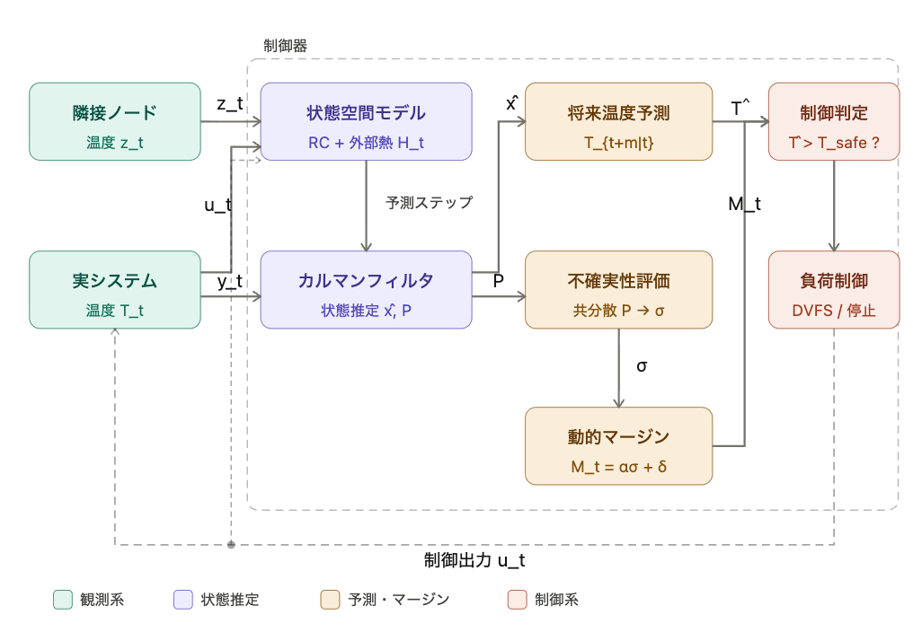
提案手法：フィードバック制御とフィードフォワードの補助
9 / 20
Notes:
本手法の制御構造について説明します。
主体となるのはフィードバック制御です。カルマンフィルタの更新ステップが制御ループを担っており、実測温度とモデル予測の差を使って状態を毎ステップ修正します。これにより、モデルで表現しきれない誤差や未観測の変動を吸収できます。
これに加え、隣接ノード温度を状態方程式に直接入力するフィードフォワード的な仕組みを持っています。 外乱が自ノードに到達する前に状態へ反映できるため、フィードバックだけの場合より予測誤差を低減できます。 両者を組み合わせることで、堅牢な状態推定を実現しています。

Slide 25
提案手法：フィードバック制御とフィードフォワードの補助
本手法はフィードバック制御が主体。隣接ノード温度をフィードフォワード的に加えることで精度を向上
フィードバック（主体）
フィードフォワード（補助）
観測温度でモデル予測を逐次修正
外乱を先読みして状態に組み込む
カルマン更新ステップが制御ループを担う
隣接温度 zₜ を状態方程式に直接入力
x̂ₜ₊₁ = x̂ₜ₊₁|ₜ + Kₜ₊₁(yₜ₊₁ − Cx̂ₜ₊₁|ₜ)
Hₜ₊₁ = ρHₜ + (1−ρ)zₜ
● 実測温度 yₜ と予測値の差で状態を修正
● モデル化しきれない誤差・未観測変動を吸収
● 誤差共分散 P が重みを自動調整
● 外乱到達前に先読み
● FB単体より予測誤差を低減
9 / 20
Notes:
本手法の制御構造について説明します。
主体となるのはフィードバック制御です。カルマンフィルタの更新ステップが制御ループを担っており、実測温度とモデル予測の差を使って状態を毎ステップ修正します。これにより、モデルで表現しきれない誤差や未観測の変動を吸収できます。
これに加え、隣接ノード温度を状態方程式に直接入力するフィードフォワード的な仕組みを持っています。 外乱が自ノードに到達する前に状態へ反映できるため、フィードバックだけの場合より予測誤差を低減できます。 両者を組み合わせることで、堅牢な状態推定を実現しています。

Slide 26
目次
01
02
研究背景・課題
関連研究
p.3 - 5
p.6
03
04
提案手法
評価実験
p.7 - 11
p.12 - 13
05
06
評価結果
考察・まとめ
p.14 - 16
p.17 - 19
2 / 20

